Slide 1
VSCODE
Jesús Almaraz Martín
Alba Almaraz Anguiano (diseño presentación y guion)

Slide 2
Introducción
Me llamo Jesús Almaraz Martín:
Trabajo en la TIPSA que no es de transportes, si no de Software, desde el 2001 como analista programador, con el ERP de Microsoft, Business Central. Anteriormente desde 1995 había trabajado con sistemas IBM, en distintas empresas que ya no existen porque se fueron engullendo una a otra, hasta que se las tragó todas Indra.
Escribo un blog en Microsoft: Blogs (dynamics.com)
Soy autor de 5 extensiones de VsCode: Publisher Jesús Almaraz Martin - Visual Studio Marketplace

Slide 3
Objetivos de la sesión
Dependiendo del oyente esta presentación puede cumplir los siguientes objetivos:
Para personas que tienen todas las habilidades y herramientas para desarrollar extensiones les servirán como un último empujón para rematar esa trayectoria.
Personas que estén en una situación lejana a desarrollar extensiones, le puede aportar una visión general de lo que necesitan, lo que hacer extensiones, les puede aportar y recursos para empezar, si así lo desean.

Slide 4
Tabla de contenido
VSCode.
¿Extensiones para que?
¿Qué podemos hacer con extensiones?
Herramientas y skill sets: Java script, Node, API del VSCODE, Yeoman.
Hands-on. Desarrollo de un ejemplo (que no sea “hola mundo”).
Snippets.
Uso de la extensión: Paquetizado.
Marketplace.

Slide 5
Tabla de NO contendido
Esto dos puntos quedarán fuera de nuestra presentación:
La API de VSCode: es fundamental para el desarrollo, pero es imposible de abordar en una presentación de estas características. VS Code API | Visual Studio Code Extension API
Built-in Commands. Comandos de propio VSCode, que se pueden invocar desde el código de las extensiones. Built-in Commands | Visual Studio Code Extension API

Slide 6

VSCODE es el editor de código más usado del mundo:
Es gratuito.
Es sencillo y ligero.
Hay una grandísima comunidad detrás desarrollando extensiones.

Slide 7
¿Extensiones para qué?
La decisión de hacer extensiones de VSCODE vino de un cambio de sistema de Business Central el ERP de Microsoft de cambiar su propio entorno de desarrollo por VSCODE. Nos esperaba transformar proyectos de cientos de archivos de códigos, e incrementar la productividad en este proceso era prioritario. Necesitábamos además de las herramientas que ya se desarrollaban, hacer las nuestra propias:
Publisher Jesús Almaraz Martin - Visual Studio Marketplace
Mis herramientas son muy orientadas a texto y poco a lo visual. Esto contradice los ejemplos que normalmente se enseñan de VSCode

Slide 8
¿Qué podemos hacer con extensiones?
Ahora viene un repaso superficial de lo que se puede hacer con extensiones y el tipo de funcionalidades que se pueden añadir a VSCode.
Será un repaso sin meterse a fondo en cómo se llevan a cabo, ya que eso llevaría muchísimo, es un mundo.

Slide 9
¿Qué podemos hacer con extensiones?
Completion items (Intelisense)
Comandos de sustitución de código (con menú items)
Manejo de ficheros del Workspace
Ejecución de la Api de otras extensiones
Ejecución de tasks
Diagnostics y fixes
Snippets (una contribución sencilla y útil)

Slide 10
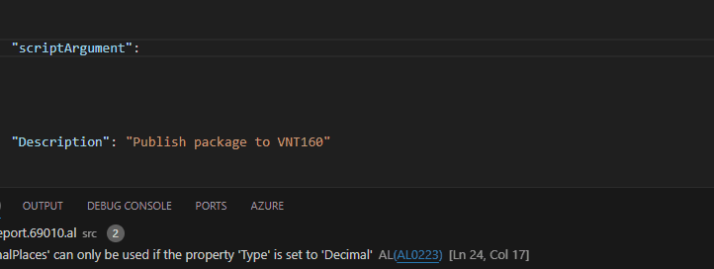
Completion items (Intelisense)
Se trata de ayudar al programador a completar el código de mediante sugerencias:

Slide 11
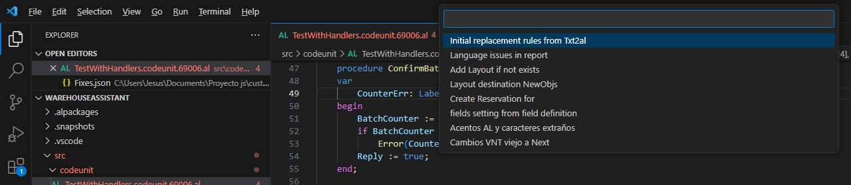
Mostrar notificaciones
Mostrar mensajes errores e informaciones al usuario de tu extension. El ejemplo “Hola mundo” lo usa.
window.showInformationMessage, window.showWarningMessage
window.showErrorMessage
Quick Pick

Slide 12
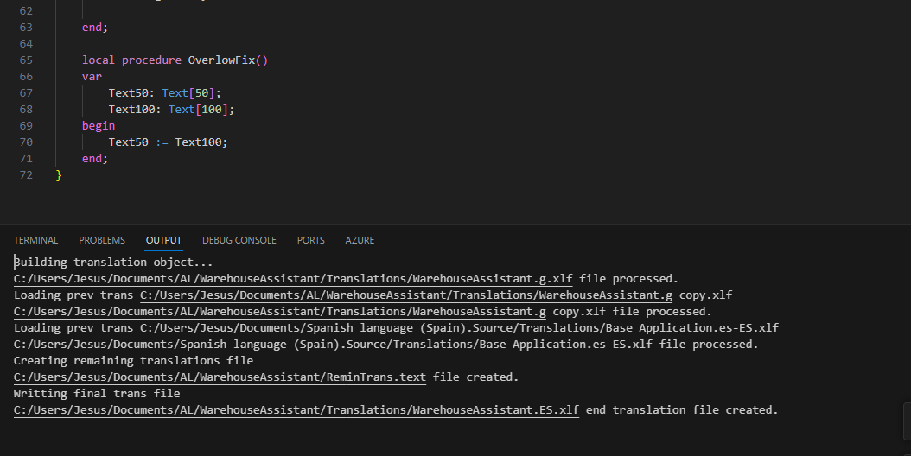
Escribir log en Output chanel
Informar del estado de un proceso en el canal de la parte inferior. Aquí se muestra la ejecución de una extensión de traducciones:

Slide 13
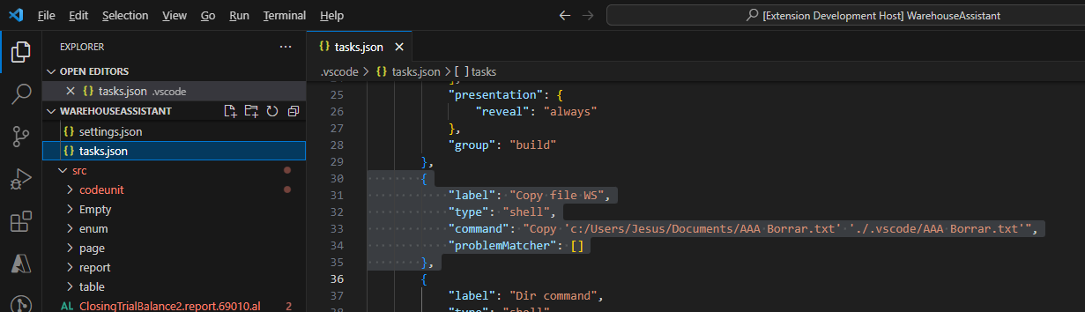
Ejecución de tasks
Se pueden hacer extensiones que accedan o creen nuevas tasks. Las tasks son comandos o secuencias de comandos que se pueden ejecutar en el terminal de VSCode.

Slide 14
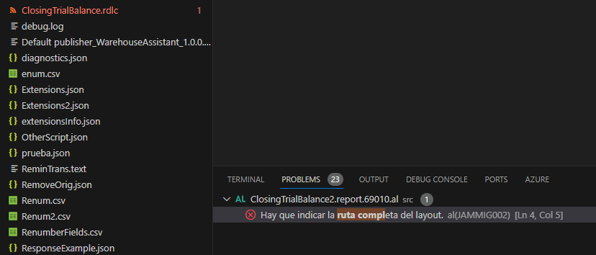
Diagnostics
Las extensiones pueden incluir errores personalizados, que no están incluidos en el lenguaje original, en el panel de errores de VSCode.

Slide 15
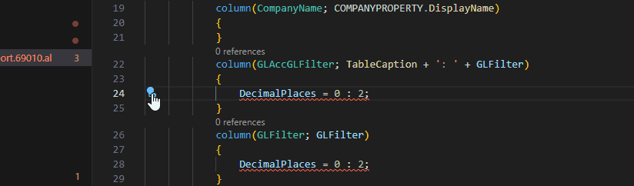
Fixes
…y soluciones para esos errores u otros errores personalizados.

Slide 16
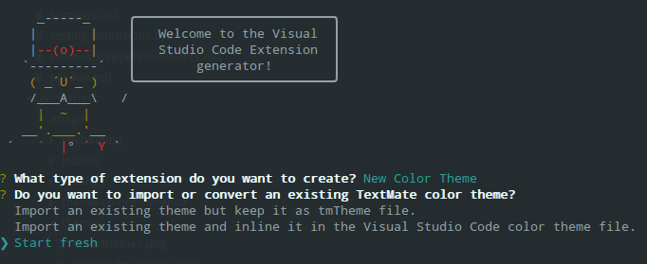
Theming
Modificar aspecto del texto del editor e iconos. Se pueden generar con asistente de Yeoman…pero yo lo sé de oidas

Slide 17
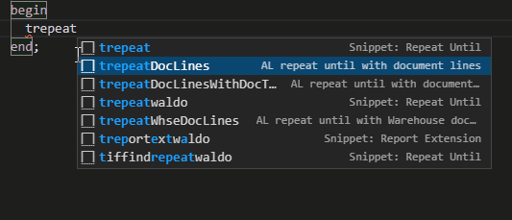
Snippets
Se trata de facilitar al programador porciones de código repetitivo. Puede incluir “TabStops” para destacar la parte variable de ese código.

Slide 18
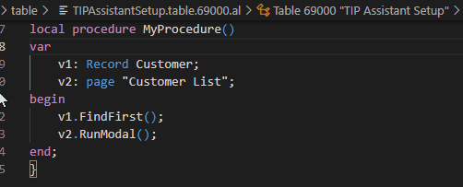
Comandos (también con menús)

Slide 19
Comandos
La parte más amplia, con los comandos ejecutamos:
Invocar casi todos los elementos anteriores que hemos visto y manipularlos con el API de VSCode.
Modificaciones de texto y llamada a otros comandos prefabricados. Built-in Commands.

Slide 20
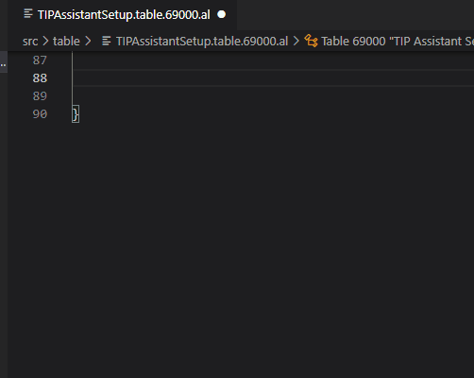
Manejo de ficheros del Workspace

Slide 21
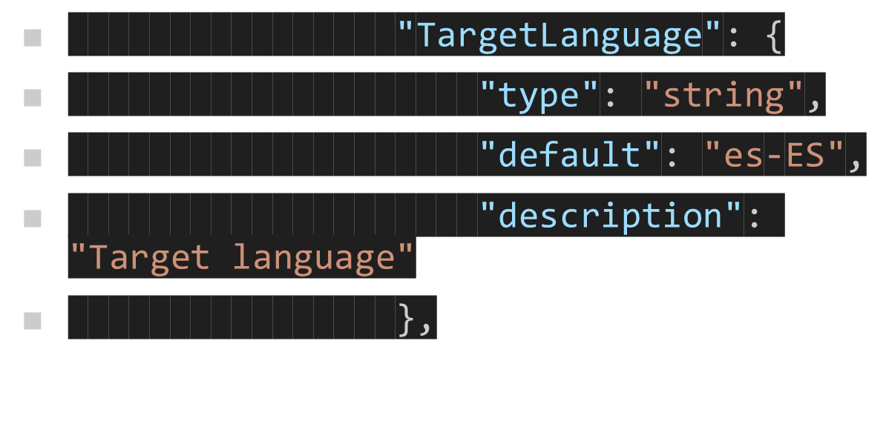
Configuraciones de la extensión

Slide 22
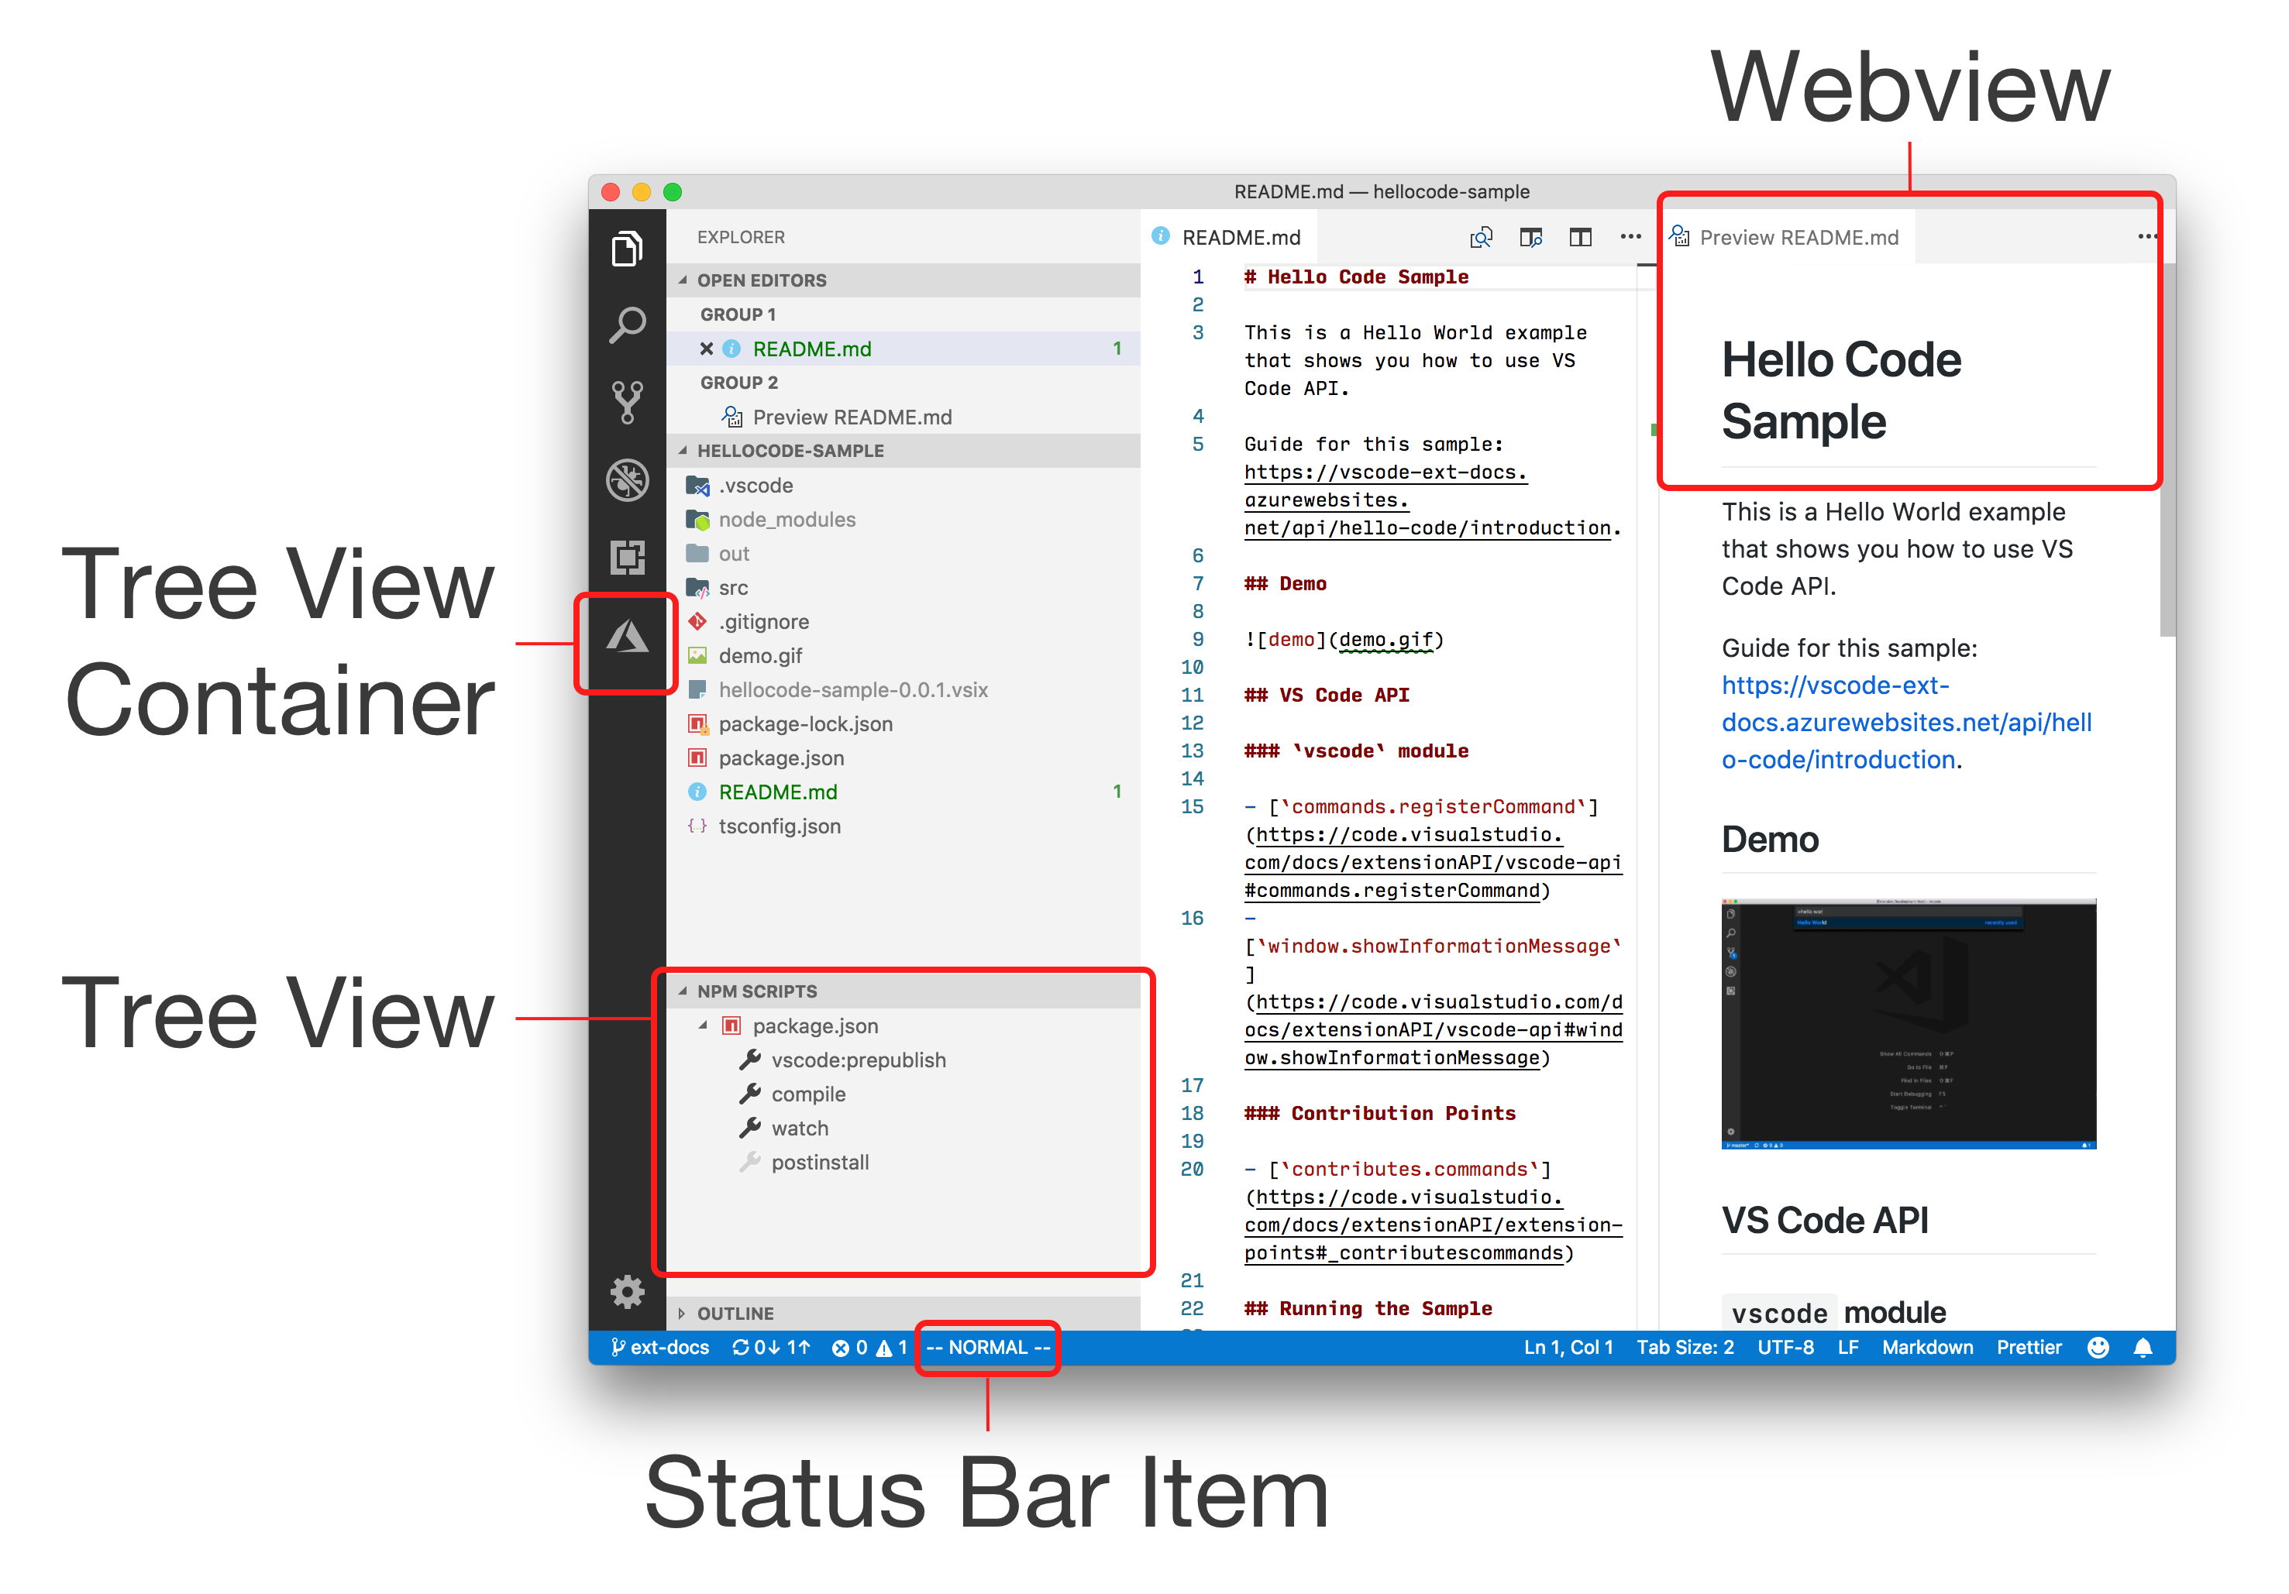
Extender Workbench

Slide 23
Otras posibilidades:
Capabilities (posibilidades):
Si acudimos a Extension Capabilities Overview | Visual Studio Code Extension API podemos ver lo que se puede hacer con extensions de VSCODE.

Slide 24



¿Qué necesitaríamos para desarrollar extensiones?
Node
Javascript (aunque mejor Typescript)
API del VSCODE
VS Code API | Visual Studio Code Extension API
Yeoman

Slide 25
Herramientas y skill sets
Javascript (aunque mejor Typescript)
Todos conocemos este lenguaje de programación. Aunque es mejor hacerlas en TypeScript que es en lo que están hechos los ejemplos en Microsoft.

Slide 26
Herramientas y skill sets
Node
Entorno de ejecución de JavaScript de servidor

Slide 27
Herramientas y skill sets
API del VSCODE
VS Code API | Visual Studio Code Extension API
Da acceso a los desarrolladores a las clases de VSCODE para que nosotros podamos incluir nuevas funciones que interactúen con esas clases: modificar contenido de los documentos, ventanas, paneles de errores, sistema de carpetas y ficheros de la extensión, aspecto y formato.

Slide 28
Herramientas y skill sets
Yeoman
Facilita la creación del escafolding de la extensión. Se puede hacer sin él, pero ayuda mucho. En el ejemplo lo usaremos.

Slide 29

Herramientas y skill sets
Conceptos importantes:
Promises.
Events.
Esto es cosecha propia: expresiones regulares.

Slide 30

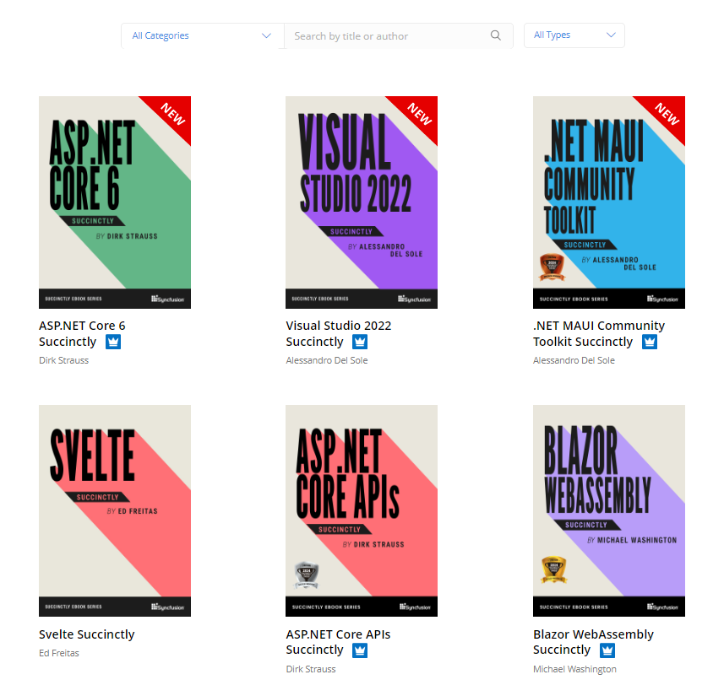
Node
Libro ayuda: Free Ebook - Node.js Succinctly (syncfusion.com)
Es una inmersión rápida y completa en el node que puede ser muy útil antes de meternos en el al desarrollo de extensiones.
En general recomiendo la serie de libros “Succinctly” de Syncfusion.

Slide 31
El fin del (hola) mundo
Vamos a hacer un pequeño ejemplo evitando el “Hola mundo”.
Seguiremos todos los pasos que hay que hacer para crear una nueva extensión:
Generar un nuevo proyecto con Yeoman.
Abrir ese proyecto con VSCODE y programar las funcionalidades de vuestra extensión en JavaScript.
Completar la configuración.
Debug de la extensión

Slide 32
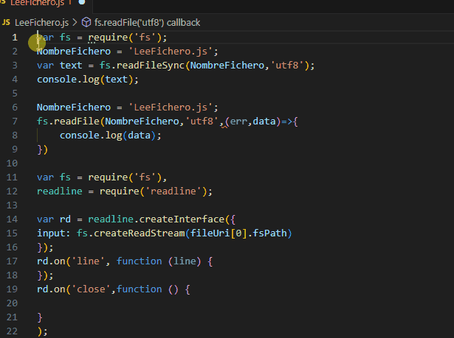
Ejemplo: comentar bloque
Como ejemplo har el emos un comando que tanto desde F1 como desde una nueva opción de menú contextual, comenta las líneas de código seleccionadas:

Slide 33
Generar proyecto
Una vez instalado Node, Yeoman y desde luego VSCODE, lanzamos el siguiente comando desde el terminal de VSCODE:
yo code
Esto no está probado por mi parte, pero por lo visto se puede lanzar sin instalar Yeoman:
npx --package yo --package generator-code -- yo code

Slide 34
Problema inicial carga
En caso de no permitir la ejecución de script desde VSCODE abrir Powershell como administrador y ejecutar:
Set-ExecutionPolicy Unrestricted
A partir de sus ejecución sale un asistente para crear el scafolding de la extensión.
Nota: se debe ser más fino concediendo permisos, pero he hecho un atajo.

Slide 35
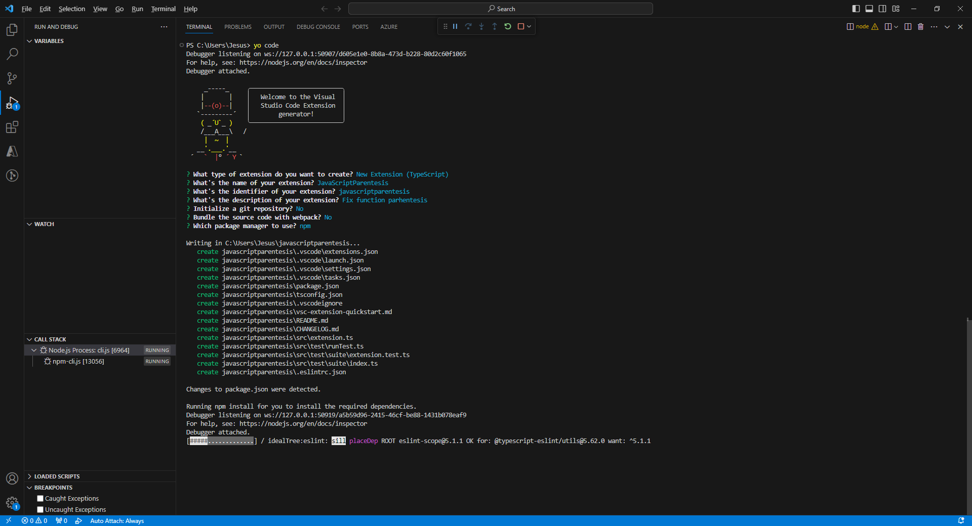
Yo Code

Slide 36
Un comando para sustituir texto
let disposableCommentBlock = vscode.commands.registerCommand('dotnetrioja1.CommentBlock', function () {
const commentModule = require('./src/comment');
commentModule.commentSelection();
});
context.subscriptions.push(disposableCommentBlock);

Slide 37
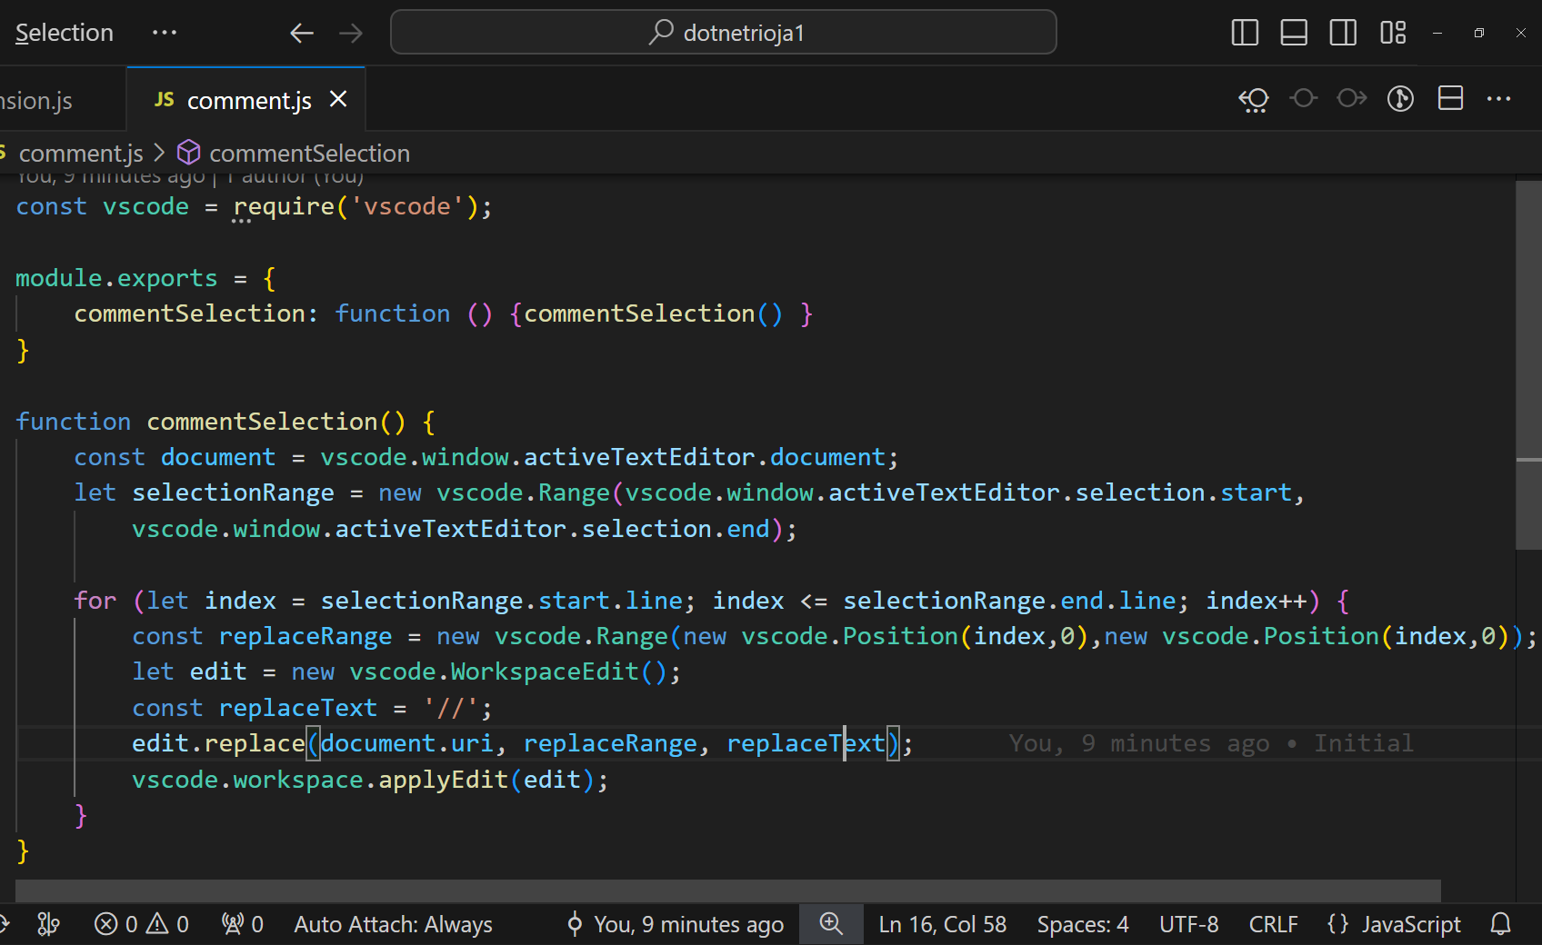

Módulo sustituir texto

Slide 38
Package.json
Este archivo es fundamental, ya que en el tenemos las declaraciones:
Nombre extensión.
Versión.
Descripciones.
Y sobre las contribuciones que hace esa extensión: menús, comandos, snippets, configuraciones, etc.

Slide 39
Incluir el comando en el menú contextual
En package.json indicamos una nueva contribución:
"menus": {
"editor/context": [
{
"when": "editorHasSelection",
"group": "1_modification",
"command": "dotnetrioja1.CommentBlock"
}
]
}
Contribution Points | Visual Studio Code Extension API
when clause contexts | Visual Studio Code Extension API

Slide 40
Otro comando sencillo: sugerencia
Sustituimos el mensaje Hello World, por este código que nos abre una página de ayuda de extensiones regulares:
const regexHelpURL = 'https://regex101.com/’;
vscode.env.openExternal(vscode.Uri.parse(regexHelpURL));
Ejecutamos con F5

Slide 41
Básico y útil: snippet
Los snippets, es una contribución muy básica, pero muy útil. Sirve para hacer pequeñas plantillas de código repetitivo que se usan con frecuencia.
Vamos a un ejemplo para incorporarlo en nuestra extensión:
var fs = require('fs'),
readline = require('readline');
var rd = readline.createInterface({
input: fs.createReadStream(fileUri[0].fsPath)});
rd.on('line', function (line) {
});
rd.on('close', function () {
}
);

Slide 42
Snippet
Se trata de buscar convertir este código tan recurrente en node, leer un fichero de texto, en una “plantilla”.
Más recursos en Snippets: From zero to quick creation tips. Patterns (dynamics.com)
Pasos
Crear un fichero con los snippets de las extensión.
Declararlo en el package.json como una contribution.

Slide 43
Snippet
El primer paso es indicar en el package.json la ruta de los ficheros que contienen los snippets:
"snippets": [
{
"language": "javascript",
"path": "src/snippets.json"
}
],
Y el paso dos, crear ese fichero y escribir los snippets:

Slide 44
Snippets
Así se ve el fichero de snippets con uno (casi) definido:
{
"Basic code to read a text file in js": {
"prefix": "dotNetReadFile",
"body": [
],
"description": "The basic structure of a file reading in javascript language"
Casi definido porque nos falta lo esencial: la parte body donde defines el contenido del snippet.

Slide 45
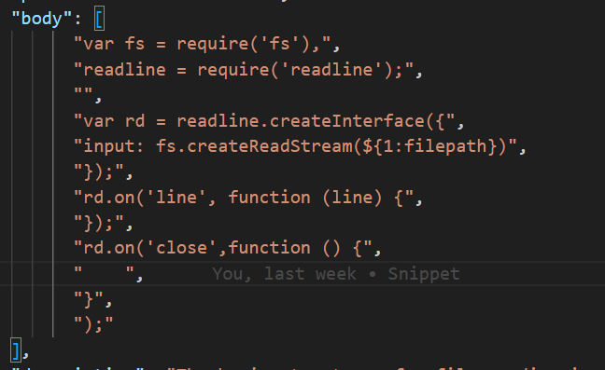
Snippet: body
Se trata de pegar el código escapado y dividido en líneas. :

Slide 46
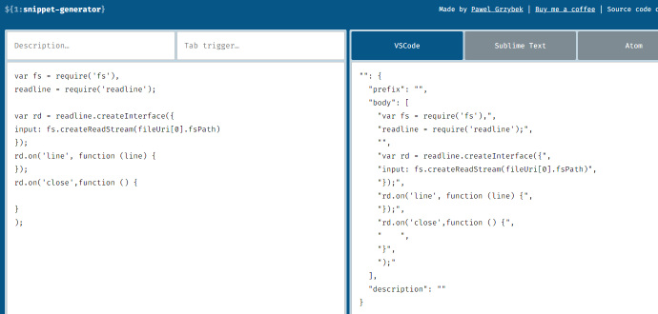
Snippet
Parece que lleva trabajo, pero hay muchas herramientas que te convierten texto a snippet. Una muy usada es:
https://snippet-generator.app/

Slide 47
Snippet
Para donde algo debe cambiar respecto al modelo original podemos definir tabstops o placeholders:
"input: fs.createReadStream(${1:filepath})",
Podemos consultar todas las posibilidades que nos dan los snippets en:
Snippets in Visual Studio Code

Slide 48
Uso e instalación
Hemos trabajado para usar la extensión y es lo que vamos a hacer.
Lo primero es generar el pack (fichero vsix): tecleamos “vsce package” en el terminal. Empezará a dar errores: definir el publicador, editar el README.
Con esto se pondrá muy pesadito, con razón. Si simplemente es una prueba, cámbialo así, la primera línea:
# dotnetrioja1 README
Demo extension, for learning pourposes

Slide 49
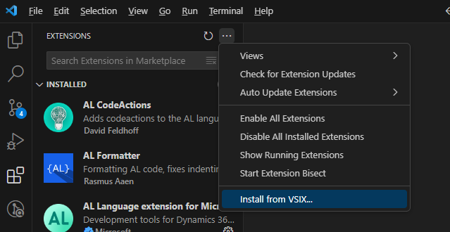
Instalación
Desde Extensions, install from Vsix:

Slide 50
Marketplace
Hemos dicho que VSCODE es comunidad. Si vemos que nuestra extensión puede ser útil a otra gente, podemos publicarla en MarketPlace. Además de aportar a una comunidad puedes obtener estas ventajas:
Que se actualice automáticamente desde cualquier puesto de trabajo.
Monetizar.
Conseguir feedback para depuración y mejoras.
Publishing Extensions | Visual Studio Code Extension API

Slide 51
Marketplace
Como la página anterior lo dice todo, simplemente se pone una breve recapitulación de pasos:
Generar el package.
Obtener un token personal en Azure Devops.
Crear un publicador
Publicar la extensión
No sé que requisitos para publicar se pueden destacar, pero en general y por desgracia son muy pocos. Se cumplen con facilidad y eso deriva en tener un montón de extensiones en Marketplace, que son muy poco profesionales, mal mantenidas y que dificultan la búsqueda.
Publicad si algo aporta y se va a mantener. Si no, no lo hagaís.

Slide 52
¡Muchas gracias!

